Slide 1
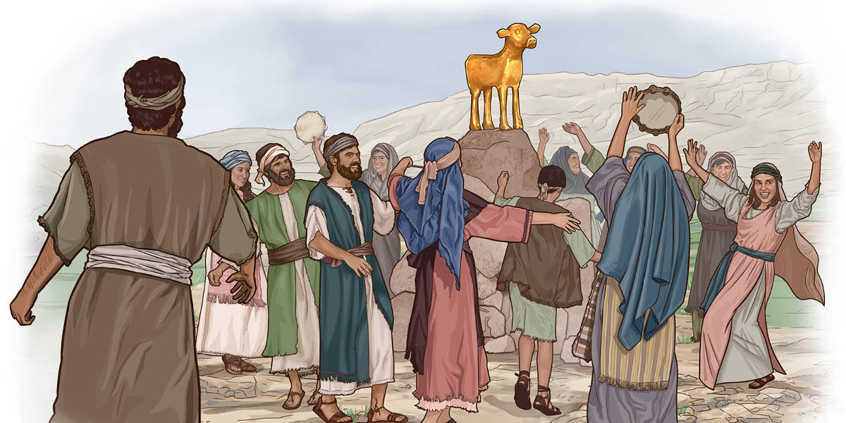
拜偶像的家庭
士师记17:1-13

Slide 2
引言
士17章以前，描述士师时期以色列反复的犯罪、悔改，神施怜悯兴起士师拯救，直到（士师记16章）参孙作以色列士师结束。
从士17章开始，士师记采用与前述不同的叙述模式，从以色列普通百姓的日常生活中，叫我们看到具有代表性的宗教、社会事件。让我们看到，神的百姓以色列在应许之地的堕落。其表现为：
1、拜偶像；2、同性恋；3、弟兄相残。
提醒:圣灵真实地揭示这些事，是向现今的圣徒敲响警钟！士17:6那时以色列中没有王，各人任意而行。请问，你心中的王是谁？

Slide 3
米迦在家中设立神堂（士17:1-5）
1以法莲山地有一个人名叫米迦。2他对母亲说：“你那一千一百舍客勒银子被人拿去，你因此咒诅，并且告诉了我。看哪，这银子在我这里，是我拿去了。”他母亲说：“我儿啊，愿耶和华赐福与你！”3米迦就把这一千一百舍客勒银子还他母亲。他母亲说：“我分出这银子来为你献给耶和华，好雕刻一个像，铸成一个像。现在我还是交给你。”4米迦将银子还他母亲，他母亲将二百舍客勒银子交给银匠，雕刻一个像，铸成一个像，安置在米迦的屋内。5这米迦有了神堂，又制造以弗得和家中的神像，分派他一个儿子作祭司。

Slide 4
士18:30但人就为自己设立那雕刻的像。摩西的孙子、革舜的儿子约拿单和他的子孙，作但支派的祭司，直到那地遭掳掠的日子。
士20:27-28那时神的约柜在那里。亚伦的孙子、以利亚撒的儿子非尼哈侍立在约柜前。以色列人问耶和华说：“我们当再出去与我们弟兄便雅悯人打仗呢？还是罢兵呢？”耶和华说：“你们当上去，因为明日我必将他们交在你们手中。”
书24:20你们若离弃耶和华去侍奉外邦神，耶和华在降福之后，必转而降祸与你们，把你们灭绝。”21百姓回答约书亚说：“不然，我们定要侍奉耶和华。”
士2:10那世代的人也都归了自己的列祖。后来有别的世代兴起，不知道耶和华，也不知道耶和华为以色列人所行的事。

Slide 5
1以法莲山地有一个人名叫米迦。2他对母亲说：“你那一千一百舍客勒银子被人拿去，你因此咒诅，并且告诉了我。看哪，这银子在我这里，是我拿去了。”他母亲说：“我儿啊，愿耶和华赐福与你！”
出20:15不可偷盗。
雅3:8惟独舌头没有人能制伏，是不止息的恶物，满了害死人的毒气。9我们用舌头颂赞那为主、为父的，又用舌头咒诅那照着神形像被造的人。10颂赞和咒诅从一个口里出来，我的弟兄们，这是不应当的。
路2:4波阿斯正从伯利恒来，对收割的人说：“愿耶和华与你们同在！”他们回答说：“愿耶和华赐福与你！”

Slide 6
3米迦就把这一千一百舍客勒银子还他母亲。他母亲说：“我分出这银子来为你献给耶和华，好雕刻一个像，铸成一个像。现在我还是交给你。”4米迦将银子还他母亲，他母亲将二百舍客勒银子交给银匠，雕刻一个像，铸成一个像，安置在米迦的屋内。
出20:4不可为自己雕刻偶像。

Slide 7
5这米迦有了神堂，又制造以弗得和家中的神像，分派他一个儿子作祭司。
利1:5他要在耶和华面前宰公牛；亚伦子孙作祭司的，要奉上血，把血洒在会幕门口坛的周围······7祭司亚伦的子孙······
出28:4所要作的就是胸牌、以弗得、外袍、杂色的内袍、冠冕、腰带，使你哥哥亚伦和他儿子穿这圣服，可以给我供祭司的职分······6他们要拿金线和蓝色、紫色、朱红色线，并捻的细麻，用巧匠的手工作以弗得。
士8:27基甸以此制造了一个以弗得，设立在本城俄弗拉，后来以色列人拜那以弗得行了邪淫。这就作了基甸和他全家的网罗。

Slide 8
士师时代选民的信仰状况
士17:6那时以色列中没有王，各人任意而行。
出19:6你们要归我作祭司的国度，为圣洁的国民。这些话你要告诉以色列人。
出15:18耶和华必作王，直到永永远远！

Slide 9
寄居在伯利恒少年利未人（士17:7-8）
7犹大伯利恒有一个少年人，是犹大族的利未人，他在那里寄居。8这人离开犹大伯利恒城，要找一个可住的地方。行路的时候，到了以法莲山地，走到米迦的家。
申10:9 所以利未人在他弟兄中无份无业，耶和华是他的产业，正如耶和华你神所应许他的。
民3:6你使利未支派近前来，站在祭司亚伦面前，好服侍他，7替他和会众在会幕前守所吩咐的，办理帐幕的事。
申33:10他们要将你的典章教训雅各，将你的律法教训以色列。他们要把香焚在你面前，把全牲的燔祭献在你的坛上。

Slide 10
民18:21凡以色列中出产的十分之一，我已赐给利未的子孙为业，因他们所办的是会幕的事，所以赐给他们为酬他们的劳。
民18:26你晓谕利未人说：你们从以色列人中所取的十分之一，就是我给你们为业的，要再从那十分之一中取十分之一，作为举祭献给耶和华。
申14:27住在你城里的利未人，你不可丢弃他，因为他在你们中间无份无业。
士2:10那世代的人也都归了自己的列祖。后来有别的世代兴起，不知道耶和华，也不知道耶和华为以色列人所行的事。

Slide 11
利未人被聘为家庭祭司（士17:9-13)
9米迦问他说：“你从哪里来？”他回答说：“从犹大伯利恒来。我是利未人，要找一个可住的地方。”10米迦说：“你可以住在我这里，我以你为父、为祭司。我每年给你十舍客勒银子，一套衣服和度日的食物。”利未人就进了他的家。11利未人情愿与那人同住，那人看这少年人如自己的儿子一样。12米迦分派这少年的利未人作祭司，他就住在米迦的家里。13米迦说：“现在我知道耶和华必赐福与我，因我有一个利未人作祭司。”

Slide 12
民3:5耶和华晓谕摩西说：6“你使利未支派近前来，站在祭司亚伦面前，好服侍他，7替他和会众在会幕前守所吩咐的，办理帐幕的事。8又要看守会幕的器具，并守所吩咐以色列人的，办理帐幕的事。9你要将利未人给亚伦和他的儿子，因为他们是从以色列人中选出来给他的。10你要嘱咐亚伦和他的儿子，谨守自己祭司的职任。近前来的外人必被治死。”
出29:29亚伦的圣衣要留给他的子孙，可以穿着受膏，又穿着承接圣职。
来5:4这大祭司的尊荣没有人自取，惟要蒙神所召，像亚伦一样。
士17:12米迦分派这少年的利未人作祭司······13米迦说：“现在我知道耶和华必赐福与我，因我有一个利未人作祭司。”

Slide 13
结语
士17:6那时以色列中没有王，各人任意而行。
士17:9······我是利未人，要找一个可住的地方。
出40:13要给亚伦穿上圣衣，又膏他，使他成圣，可以给我供祭司的职分；14又要使他儿子来，给他们穿上内袍。15怎样膏他们的父亲，也要照样膏他们，使他们给我供祭司的职分。他们世世代代凡受膏的，就永远当祭司的职任。”
提前6:5并那坏了心术、失丧真理之人的争竞。他们以敬虔为得利的门路。

Slide 14
雅2:17这样，信心若没有行为就是死的。
何3:4以色列人也必多日独居，无君王、无首领、无祭祀、无柱像、无以弗得、无家中的神像。5后来以色列人必归回（或作“回心转意”），寻求他们的神耶和华和他们的王大卫。在末后的日子，必以敬畏的心归向耶和华，领受他的恩惠。
启1:5并那诚实作见证的，从死里首先复活，为世上君王元首的耶稣基督，有恩惠、平安归与你们！他爱我们，用自己的血使我们脱离罪恶（“脱离”有古卷“洗去”），6又使我们成为国民，作他父神的祭司。但愿荣耀、权能归给他，直到永永远远。阿们！

